Slide 1

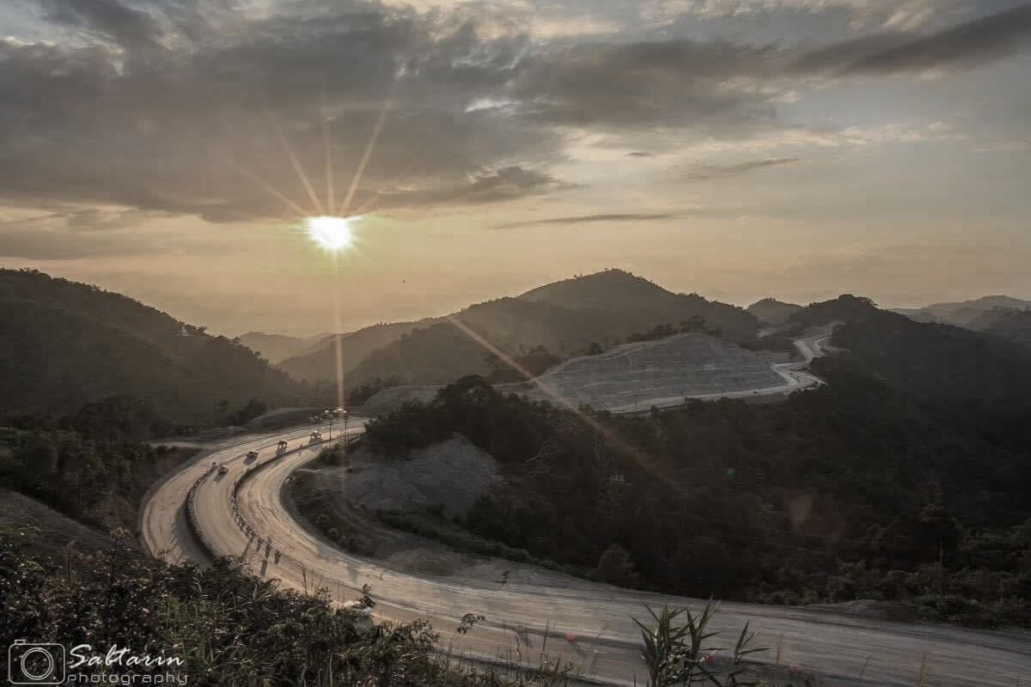

โครงการปรับปรุงโปรแกรมบริหารงานบำรุงทาง (TPMS)
รายงานเบื้องต้น
(Inception Report)
10 พฤศจิกายน 2559
สถาบันการขนส่ง จุฬาลงกรณ์มหาวิทยาลัย

Slide 2
การบริหารโครงการ

Slide 3

การส่งมอบโครงการ
รายงานเบื้องต้น
(Inception Report)
จำนวน 20 ฉบับ

Slide 4
สรุปแผนการดำเนินการและการส่งมอบ
TimeLine การส่งมอบรายงานการศึกษา (ระยะเวลาดำเนินการทั้งสิ้น 360 วัน)
Progress Report 2
26 มิ.ย. 60
Progress Report 1
28 ธ.ค. 59
End 22 ก.ย. 60
Start
30 ก.ย. 59
Final Report
Executive Summary
คู่มือ ฯ
Digital File
ต.ค. | พ.ย. | ธ.ค. | ม.ค. | ก.พ. | มี.ค. | เม.ย. | พ.ค. | มิ.ย. | ก.ค. | ส.ค. | ก.ย.
Inception Report
28 ต.ค. 59
Draft Final Report
26 ก.ค. 60
Interim Report
28 มี.ค. 60

Slide 5

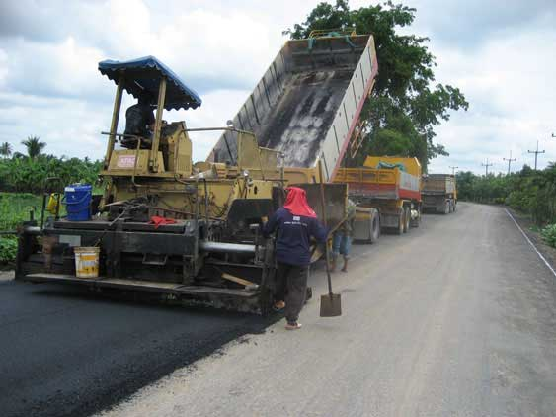
หัวข้อการนำเสนอ
1. ความเป็นมาของโครงการ
2. วัตถุประสงค์
3. ขอบเขตของงาน
4. แนวทางการดำเนินงาน
5. แผนการดำเนินงาน
6. สรุปการส่งมอบเอกสารรายงาน

Slide 6
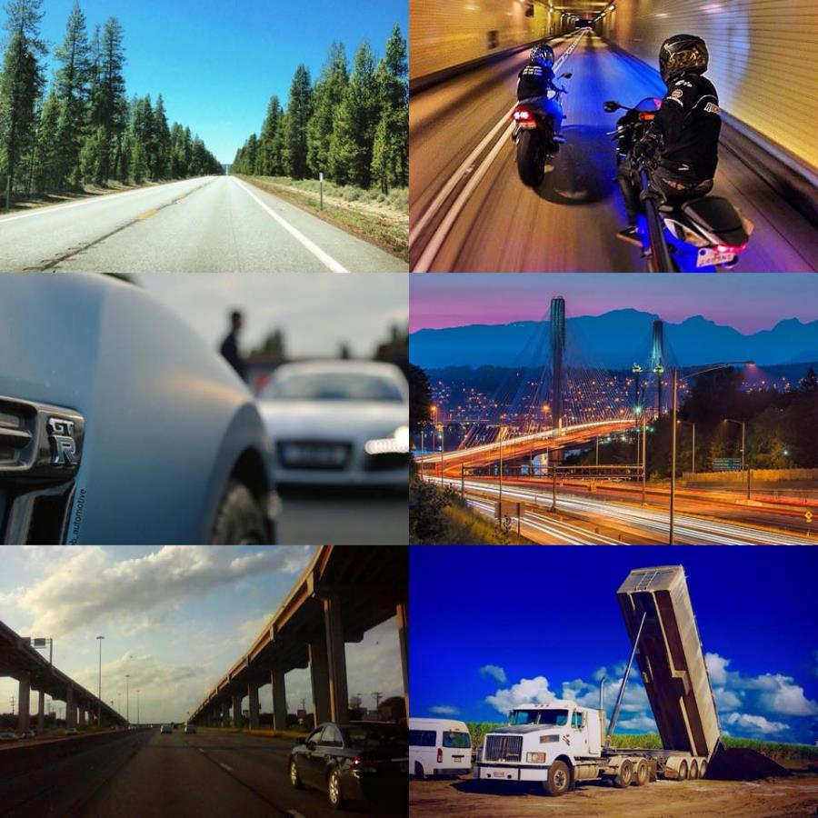

ความเป็นมาของโครงการ
ภารกิจของกรมทางหลวง
ดำเนินการก่อสร้าง ควบคุม บูรณะ และบำรุงรักษาทางหลวง
ระยะทางที่อยู่ในความดูแลกว่า 5 หมื่นกิโลเมตร
การดำเนินงานในปัจจุบัน
TPMS
HDM-4
แบบจำลองทำนายการเสื่อมสภาพ
แบบจำลองผลกระทบจากมาตรฐานการซ่อม
แบบจำลองผลกระทบต่อผู้ใช้ทาง
หลักเกณฑ์การเลือกวิธีการซ่อมบำรุง
การวิเคราะห์ทางเศรษฐศาสตร์
ผลลัพธ์จากการวิเคราะห์
วิธีการซ่อมบำรุง
งบประมาณในการซ่อมบำรุง
ดัชนีความขรุขระสากลที่เปลี่ยนแปลง
ผลการวิเคราะห์ทางเศรษฐศาสตร์

Slide 7
ความเป็นมาของโครงการ
ที่มาของปัญหา
โปรแกรม TPMS ไม่ได้มีการเชื่อมโยงข้อมูลเข้ากับระบบ Roadnet อย่างสมบูรณ์
วิธีการซ่อมบำรุงของกรมทางหลวงมีการเปลี่ยนแปลงและพัฒนาขึ้นจากเมื่อก่อน
ข้อมูลต่างๆ ในแบบจำลอง ควรมีการปรับปรุงให้มีความสอดคล้องกับสภาพแวดล้อมในปัจจุบัน
การใช้งานโปรแกรม TPMS ต้องติดตั้งโปรแกรมบนเครื่องคอมพิวเตอร์เท่านั้น
ข้อพิจารณาในการปรับปรุงระบบ
ปรับปรุงโปรแกรมในรูปแบบ Web Based Application สามารถใช้งานผ่านเว็บเบราเซอร์
เสนอหลักเกณฑ์ในการแนะนำวิธีการซ่อมบำรุงที่เหมาะสม และสามารถปรับแก้ ภายในโปรแกรมได้ และรองรับการเพิ่มเติมในอนาคต
ปรับปรุงโปรแกรมให้สอดคล้องกับความต้องการของผู้ใช้งาน และรูปแบบรายงานสอดคล้องกับการนำไปใช้งานได้

Slide 8
วัตถุประสงค์ของโครงการ
ปรับปรุงข้อมูลพื้นฐาน และสอบเทียบแบบจำลองต่างๆ ในโปรแกรมบริหารงานบำรุงทาง (TPMS) ให้มีความเป็นปัจจุบัน
ปรับปรุงโปรแกรมบริหารบำรุงทาง (TPMS) ให้สามารถตอบสนองความต้องการของผู้ใช้งาน ในการวิเคราะห์ ด้วยรูปแบบและเงื่อนไขต่างๆ และมีความยืดหยุ่นสามารถปรับเปลี่ยนตัวแปรต่างๆ ได้
ศึกษา และแนะนำปัจจัยตลอดจนหลักเกณฑ์ต่างๆ สำหรับใช้ในการเลือกวิธีการซ่อมบำรุง ที่เหมาะสมกับข้อมูลในปัจจุบันที่มีการสำรวจข้อมูล และมีการเชื่อมโยงข้อมูลจากระบบอื่นๆ ของกรมทางหลวง
วิเคราะห์ความต้องการงบประมาณบำรุงทางของกรมทางหลวง โดยใช้ข้อมูลล่าสุดในฐานข้อมูลกลางงานบำรุงทาง และ แบบจำลองต่างๆ ในโปรแกรมบริหารงานบำรุงทาง (TPMS) เพื่อพิจารณาความถูกต้องและเหมาะสมของแบบจำลองต่างๆ ที่ได้ทำการปรับปรุง
1
2
3
4

Slide 9
แนวทางการดำเนินงาน
ศึกษาความต้องการใช้งานโปรแกรม TPMS
ศึกษาแบบจำลองต่างๆ ที่เกี่ยวข้อง
  แบบจำลองการเสื่อมสภาพทาง
  แบบจำลองค่าใช้จ่ายผู้ใช้ทาง
  แบบจำลองผลการะทบภายหลังการซ่อมบำรุง
ศึกษาวิธีการซ่อมบำรุง และเสนอแนะแนวทางการเลือกวิธีการซ่อมบำรุง
ศึกษาเทคโนโลยีสารสนเทศที่เหมาะสม และการเชื่อมต่อข้อมูล
กำหนดตัวแปร และดำเนินการสอบเทียบ และปรับปรุงข้อมูลให้เป็นปัจจุบัน
พัฒนาโปรแกรมบริหารบำรุง (TPMS)
จัดซื้อเครื่องคอมพิวเตอร์แม่ข่าย
ติดตั้งโปรแกรมบริหารบำรุงทาง และทดสอบการใช้งานตามวัตถุประสงค์ของกรมทางหลวง
อบรมการใช้งานให้แก่เจ้าหน้าที่กรมทางหลวง

Slide 10
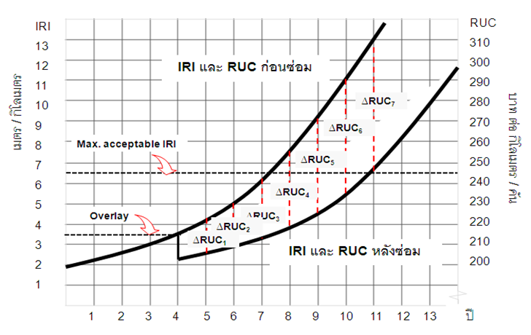
รายละเอียดการดำเนินงานโครงการ
ปรับปรุงข้อมูลพื้นฐาน และสอบเทียบแบบจำลองต่างๆ ในโปรแกรมบริหารงานบำรุงทาง (TPMS)
ให้มีความเป็นปัจจุบัน
แบบจำลองการเสื่อม
สภาพทาง
แบบจำลองผลกระทบต่อการซ่อมบำรุง
แบบจำลองผลกระทบภายหลังการซ่อมบำรุง

Slide 11

รายละเอียดการดำเนินงานโครงการ (ต่อ)
แบบจำลองทำนายการเสื่อมสภาพความขรุขระผิวทางลาดยาง
 | dIRI | = | Kgp*(134*Exp(Kgm*m*AGE3)*[(1 + SNC*0.755)]⁻⁵ *YE4 + 0.0121*AGE3) + (Kgm*m*IRIa)
โดย | dIRI AGE3 | = = | ค่า IRI ที่เพิ่มขึ้นในปีถัดไป (เมตร/กิโลเมตร) อายุผิวทางตั้งแต่มีการเสริมผิว การบูรณะ หรือ การก่อสร้างใหม่ (ปี)
 | IRIa | = | ค่าความขุรขระสากลเมื่อต้นปีที่สนใจ (เมตร/กิโลเมตร)
 | m | = | ค่าสัมประสิทธิ์ผลกระทบจากสภาพแวดล้อม (อ้างอิง HDM-4 Volume 6 ตาราง B10-3)
 | SNC | = | ค่าความแข็งแรงของโครงสร้างทางตั้งแต่มีการก่อสร้าง การเสริมผิว การบูรณะ หรือ การก่อสร้างใหม่ ครั้งล่าสุด (ASSHTO)
 | YE4 | = | Annual Number of Equivalent Standard Axles (ล้าน ESAL/ช่องทางจราจร/ปี)
 | Kgp | = | ค่าปรับแก้อัตราการเสื่อมสภาพของความขรุขระผิวทาง
 | Kgm | = | ค่าปรับแก้ของค่าสัมประสิทธิ์ผลกระทบจากสภาพแวดล้อม (อ้างอิง HDM-4, Volume 5, P. 93-96)

Slide 12
รายละเอียดการดำเนินงานโครงการ (ต่อ)
dIRI | เป็น function ของ | (Kgp, YE4, IRIa, AGE3, SNC, Kgm, m)
ได้จากการรวบรวมข้อมูลบัญชีสายทางและข้อมูลการสำรวจภาคสนาม
ศึกษาเพิ่มเติมและปรับแก้ค่าให้มีความเหมาะสมกับข้อมูลในปัจจุบัน ก่อนนำไปใช้วิเคราะห์
Kgp
YE4
IRIa AGE3 SNC
Kgm m
เลือกค่าแนะนำตั้งต้นจาก HDM-4 (kgm=1, m=0.0025)

Slide 13
รายละเอียดการดำเนินงานโครงการ (ต่อ)
การปรับแก้ค่า Kgp
1 คัดเลือกสายทางที่ค่า IRI เพิ่มขึ้นตลอดทุกปีต่อเนื่องกัน
(ไม่มีประวัติการซ่อมบำรุง และไม่มีประวัติการเกิดอุทกภัย)
2 หาค่าความแตกต่างของ IRI จากค่าจริงของแต่ละช่วงกิโลเมตร (dIRI_Actual) และคำนวณค่าความแตกต่างของ IRI ของช่วงกิโลเมตรเดียวกันจากแบบจำลอง (dIRI_model)
3 สมมติค่า Kgp 1 ค่า จากนั้นหาค่าคลาดเคลื่อนกำลังสอง (Error Square) ของความแตกต่างระหว่างค่าจริงและค่าจากแบบจำลอง สำหรับช่วงกิโลเมตรนั้นๆ
4 รวมค่าความคลาดเคลื่อนกำลังสอง (Sum of Error Square) ของทุกช่วงกิโลเมตรตัวอย่าง ทำการเปลี่ยนค่า Kgp แล้วคำนวณซ้ำ เพื่อหาค่า Kgp ที่ดีที่สุด พิจารณาจากค่าความคลาดเคลื่อนกำลังสองโดยรวมของ dIRI น้อยที่สุด

Slide 14
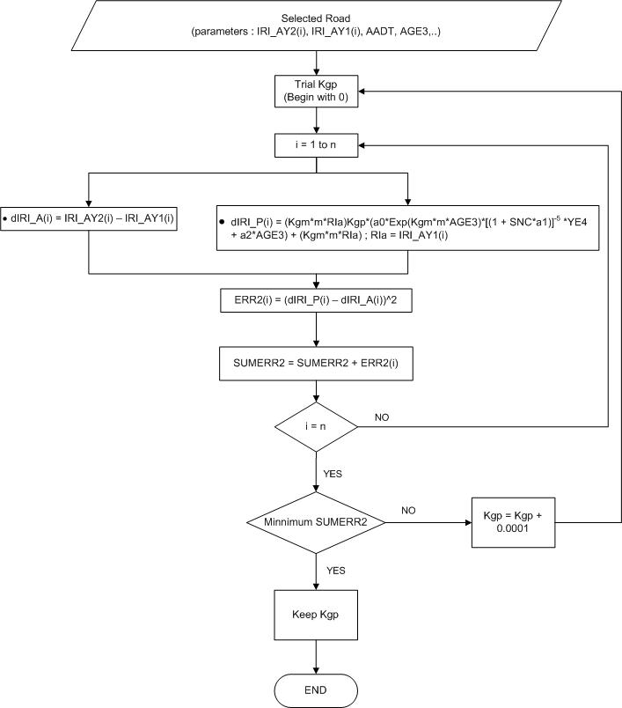
รายละเอียดการดำเนินงานโครงการ (ต่อ)
Flow Chart การปรับแก้ค่า Kgp

Slide 15
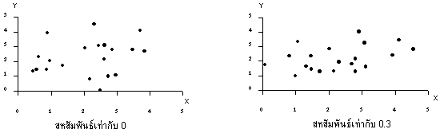
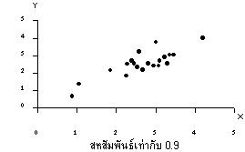
รายละเอียดการดำเนินงานโครงการ (ต่อ)
การทดสอบความน่าเชื่อถือของแบบจำลอง
R² = 1 – (∑( dIRI_model_{i}- dIRI_actual_{i})²/∑( dIRI_actual_{i}- IRI_{avg})²)
R² = ค่าสัมประสิทธิ์สหสัมพันธ์ (Correlation Coefficient)
dIRI_model = ค่าดัชนีความขรุขระสากลที่พยากรณ์ได้โดยใช้แบบจำลองที่พัฒนาขึ้น
dIRI_actual = ค่าดัชนีความขรุขระสากลที่สำรวจและเก็บรวบรวมจริง
IRI_{avg} = ค่าเฉลี่ยความขรุขระสากลที่สำรวจและเก็บรวบรวมจริง

Slide 16
รายละเอียดการดำเนินงานโครงการ (ต่อ)
แบบจำลองผลกระทบต่อการซ่อมบำรุง
1
การซ่อมด้วยวิธี Seal (Slurry Seal / Cape Seal / Para Slurry Seal)
2
การซ่อมด้วยวิธีเสริมผิวทาง (AC Overlay)
3
การซ่อมด้วย Recycling
4
การบูรณะผิวทางแอสฟัลต์ (Rehabilitation)
คัดเลือกสายทางตัวอย่างเพื่อจัดเก็บข้อมูล IRI ก่อนการดำเนินงานซ่อมบำรุง
และ IRI ภายหลังการซ่อมบำรุง

Slide 17
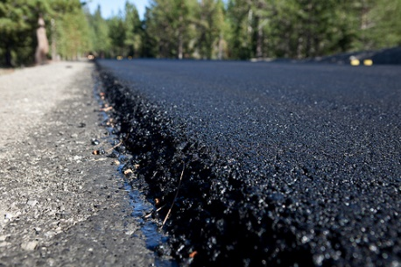
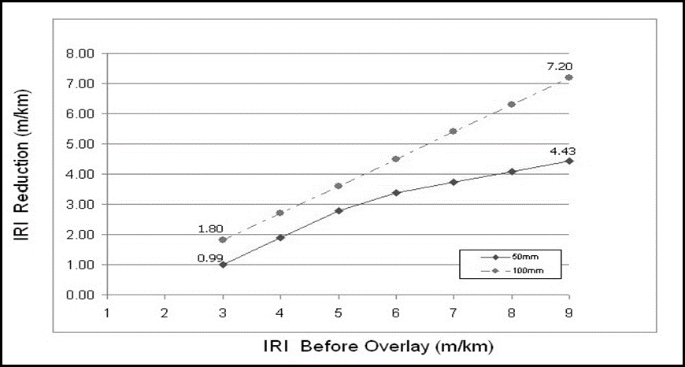
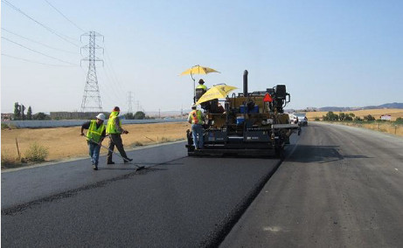
รายละเอียดการดำเนินงานโครงการ (ต่อ)
ตัวอย่างแบบจำลองเสริมผิวทาง AC
ΔRI_{a} = max{ 0 , a₀[min(a₁,RI_{bw})–a₂]+a₃max[0,(RI_{bw} –a₁)] } RI_{aw} = RI_{bw} – ΔRI_{a}
a₀ = 0.9 (default) a₁ = max{4.0 , 2.1exp[0.019HSNEW_{aw}]} a₂ = 1 + 0.018max[ 0 , (100-HSNEW_{aw})] a₃ = min{ a₀ , max[ 0 , (0.01HSNEW_{aw}- 0.15)]}
ΔRI_{a}= การลดค่าของค่า IRI หลังการการเสริมผิวทาง Ribw = ค่า IRI ก่อนการเสริมผิวทาง (m/km ) Riaw = ค่า IRI หลังการเสริมผิวทาง (m/km ) HSNEWaw = ความหนาของการเสริมผิวทาง (mm)

Slide 18
รายละเอียดการดำเนินงานโครงการ (ต่อ)
แบบจำลองค่าใช้จ่ายผู้ใช้ทาง
ข้อมูลสายทาง
-
ข้อมูลบัญชีสายทาง
ข้อมูลตัวอย่างยานพาหนะ
ข้อมูลนำเข้า
-
ข้อมูลราคาต่อหน่วย
-
ข้อมูลสภาพสายทาง
-
ข้อมูลปริมาณการจราจร
-
ข้อมูลคุณสมบัติ
แบบจำลองความเร็ว
แบบจำลองคำนวณค่าใช้จ่ายต่าง ๆ
ค่าน้ำมันเชื่อเพลิง,
ค่าอะไหล่และ
ค่าบำรุงรักษา
น้ำมันหล่อลื่น
ค่าล้อยาง
ค่าเสื่อมราคา
มูลค่าเวลาเดินทาง
ค่าใช้จ่ายของผู้ใช้ทาง

Slide 19




รายละเอียดการดำเนินงานโครงการ (ต่อ)
แบบจำลองต่างๆ ที่เกี่ยวข้อง
1
2
3
แบบจำลองที่ใช้ในการหาความเร็วอิสระในการเคลื่อนที่
แบบจำลองที่ใช้ในการคำนวณค่าใช้จ่ายของยานพาหนะ
มูลค่าเวลาในการเดินทาง
ค่าน้ำมันเชื้อเพลิงและน้ำมันหล่อลื่น (Fuel and Oil Cost)
ค่ายาง
(Tire Cost)
ค่าบำรุงรักษาและค่าซ่อม (Maintenance and Repair Cost)
ค่าเสื่อมราคา
(Depreciation Cost)

Slide 20


รายละเอียดการดำเนินงานโครงการ (ต่อ)
การปรับแก้พารามิเตอร์ในการคำนวณค่าใช้จ่ายผู้ใช้ทาง
ตัวแทนยานพาหนะ : อ้างอิงสถิติจากกรมการขนส่งทางบก
ราคาที่เปลี่ยนแปลง เช่น ค่าแรง ราคาน้ำมัน ราคายาง
รายละเอียด | ยี่ห้อ/รุ่น | ราคา (บาท) | ล้อยาง
 |  |  | ราคา(บาท/เส้น) | ชนิด | จำนวนล้อ
จักรยานยนต์และสามล้อเครื่อง | HONDA/WAVE 110 | 34,400 | 400 | 70/90-17M/C | 2
รถยนต์นั่งไม่เกิน 7 คน | TOYOTA/VIOS | 531,000 | 2,050 | 185/60 R15 | 4
รถยนต์นั่งเกิน 7 คน | TOYOTA/FORTUNER | 1,104,000 | 5,500 | 265/65 R17 | 4
รถโดยสารขนาดเล็ก | TOYOTA/COMMUTER | 1,158,000 | 2,660 | 195R15C | 4
รถโดยสารขนาดกลาง | SUNLONG/MINIBUS | 2,500,000 | 10,000 | 295/75R22.5 | 6
รถโดยสารขนาดใหญ่ | SUNLONG/BUS | 3,500,000 | 10,000 | 11R22.5 | 8
รถบรรทุกขนาดเล็ก (4 ล้อ) | TOYOTA/VIGO | 740,000 | 2,200 | 205/70R 15C | 4
รถบรรทุกขนาด 2 เพลา (6 ล้อ) | ISUZU/ FTR | 1,500,000 | 10,000 | 11R22.5 | 6
รถบรรทุกขนาด 3 เพลา (10 ล้อ) | ISUZU/ FVM | 3,500,000 | 10,000 | 11R22.5 | 10
รถบรรทุกพ่วง (มากกว่า 3 เพลา) | HINO/GY SERIES 12 wheels 8x4 | 4,000,000 | 10,000 | 11R22.5 | 32
รถบรรทุกกึ่งพ่วง (มากกว่า 3 เพลา) | HINO/FM Series | 4,500,000 | 10,000 | 11R22.5 | 32

Slide 21
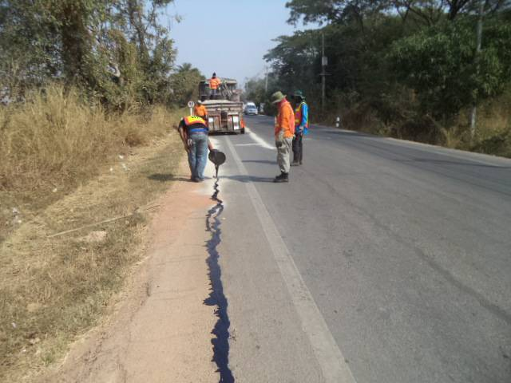
รายละเอียดการดำเนินงานโครงการ
ศึกษา และแนะนำปัจจัยตลอดจนหลักเกณฑ์ต่างๆ
สำหรับใช้ในการเลือกวิธีการซ่อมบำรุงที่เหมาะสม
ศึกษาวิธีการซ่อมบำรุงของกรมทางหลวง
เสนอแนะเกณฑ์พิจารณาการซ่อมบำรุง
ศึกษา ทบทวนแนวทางการเลือกวิธีการซ่อมบำรุงทั้งในประเทศและต่างประเทศ

Slide 22

รายละเอียดการดำเนินงานโครงการ (ต่อ)
ศึกษาวิธีการซ่อมบำรุงของกรมทางหลวง
ข้อมูลวิธีการซ่อมบำรุงของกรมทางหลวง
งานฉาบผิวแอสฟัลต์ (Asphalt Seal Coating)
งานเสริมผิวลาดยางแอสฟัลต์ติกคอน
กรีต (Asphaltic Concrete Overlay)
งานซ่อมทางผิวแอสฟัลต์ (Major Repair of Asphalt Pavement)
งานปรับปรุงผิวทางแอสฟัลต์คอนกรีตเดิม นำกลับมาใช้ใหม่ (Asphalt Hot Mix Recycling)
งานบูรณะทางผิวแอสฟัลต์ (Rehabilitation)
งานซ่อมสร้างทาง (Reconstruction)
การอุดรอยแตก (Crack Filling)
การปรับระดับผิวทาง (Surface Leveling)
การปะซ่อมผิว (Skin Patching)
การขุดซ่อม (Deep Patching)

Slide 23
รายละเอียดการดำเนินงานโครงการ (ต่อ)
ศึกษาทบทวนแนวทางการเลือกวิธีการซ่อมบำรุงทั้งในประเทศและต่างประเทศ
แนวทางการเลือกวิธีการซ่อม
เงื่อนไขในการซ่อมบำรุงขึ้นอยู่กับค่าดัชนีความขรุขระสากล (International Roughness Index หรือ IRI) สำหรับถนนที่สร้างใหม่นั้นค่า IRI จะอยู่ในช่วง 1.2 – 2.5 เมตร/กิโลเมตร โดยค่า IRI จะส่งผลให้ความเร็วที่ใช้ในการเดินทาง
กราฟแสดงความสัมพันธ์ระหว่างค่า IRI กับ ความเร็วยานพาหนะ (Paterson,1987)

Slide 24
รายละเอียดการดำเนินงานโครงการ (ต่อ)
เสนอแนะเกณฑ์พิจารณาการซ่อมบำรุง
เงื่อนไขและราคาค่าซ่อมบำรุงในแต่ละวิธีบนผิวทางลาดยาง
วิธีการซ่อม | ราคา (บาท/ตารางเมตร) | เงื่อนไขการซ่อม
Paraslurry | 160 | 2.05 <= IRI <=2.5 และ 0% <= Cracking Area < = 5% และ อายุผิวทาง =>3 ปี
Overlay 5 เซนติเมตร | 450 | 2.5<= IRI < 3.0 และ 0%<= Cracking Area <= 5% หรือ 10 มิลลิเมตร<= Rutting <= 50 มิลลิเมตร
Rehabilitation พร้อมปูผิว 5 เซนติเมตร | 575 | 3.0 <= IRI <=100 และ 0%<=Cracking Area <= 100% และ AADT < 8,000 หรือ 15 มิลลิเมตร<= Rutting <= 50 มิลลิเมตรและ AADT< 8,000
Rehabilitation พร้อมปูผิว 10 เซนติเมตร | 1,005 | 3.0 <= IRI <=100และ0%<=Cracking Area <= 100% และ AADT => 8,000 หรือ 15 มิลลิเมตร<= Rutting <= 50 มิลลิเมตร และ AADT=> 8,000

Slide 25
รายละเอียดการดำเนินงานโครงการ (ต่อ)
เงื่อนไขการซ่อมบำรุงในผิวทางคอนกรีต
1 นำเข้าข้อมูลความเสียหายโดยพิจารณาความเสียหายว่าเป็นประเภทLow-Cracking หรือ HI - Cracking
2 วิเคราะห์วิธีการซ่อมบำรุงด้วยวิธีการ Slab Replacement ในแผ่นคอนกรีตที่มีความเสียหายประเภท Hi-cracking วิเคราะห์วิธีการซ่อมบำรุงด้วยวิธีการ Sub Sealing โดยพิจารณาจากแผ่นคอนกรีตที่มีความเสียหายประเภท Low-Cracking
3 วิเคราะห์วิธีการซ่อมบำรุงด้วยวิธีการ AC Overlay โดยพิจารณาสายทางที่มีค่าดัชนีความขรุขระสากล (IRI) มากกว่า 4.5 เมตรต่อกิโลเมตร
4 วิเคราะห์วิธีการซ่อมบำรุงด้วยวิธีการ Joint Sealing โดยพิจารณารอยต่อของแผ่นคอนกรีตที่เกิดความเสียหาย โดยจะซ่อมแซมเฉพาะแผ่นที่เกิดความเสียหายเท่านั้น
กรณีที่แผ่นคอนกรีตไม่มีความเสียหายดังกล่าวมาแล้วข้างต้น ควรดำเนินการซ่อมบำรุงปกติ (Routine Maintenance) เพื่อเป็นการยืดอายุการใช้งานของผิวทางให้ดียิ่งขึ้น

Slide 26
รายละเอียดการดำเนินงานโครงการ (ต่อ)
Flow Chart แสดงเงื่อนไขการซ่อมบำรุงในผิวทางคอนกรีต

Slide 27
รายละเอียดการดำเนินงานโครงการ (ต่อ)
การปรับปรุงโปรแกรมบริหารบำรุงทาง (TPMS)
ศึกษา รวบรวมความต้องการในการใช้งานโปรแกรม TPMS
การปรับปรุงโปรแกรมบริหารบำรุงทาง (TPMS)
ศึกษาเทคโนโลยีทางด้านสารสนเทศที่เหมาะสมสำหรับใช้ในการปรับปรุงและพัฒนาระบบ TPMS
ติดตั้งระบบ และทดสอบการใช้งาน

Slide 28

รายละเอียดการดำเนินงานโครงการ (ต่อ)
องค์ประกอบในการพัฒนาระบบ
องค์ประกอบต่างๆ ภายในระบบ | เวอร์ชัน
Symfony CMF | 2.0
PHP Engine | 7.0
nginx Web Server | 1.10
Ubuntu Linux | 16.04 LTS
PostgresSQL Database | 9.6
PostGIS Extenstion | 1.5
JasperReports Server | 6.3
Apache Tomcat | 8.5
Java Runtime Environment | 8

Slide 29
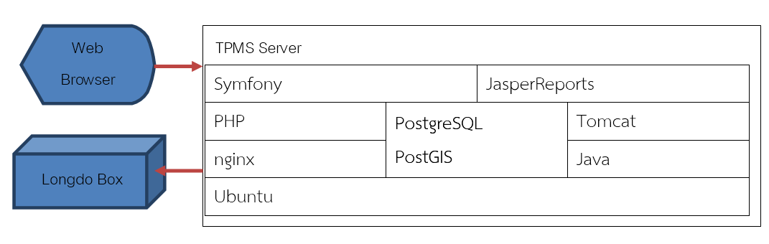
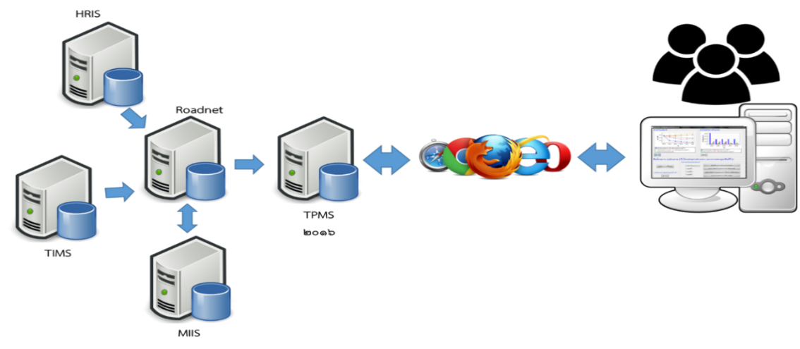
รายละเอียดการดำเนินงานโครงการ (ต่อ)
สถาปัตยกรรมภายในระบบที่จะพัฒนา

Slide 30
รายละเอียดการดำเนินงานโครงการ (ต่อ)
ศึกษาเทคโนโลยีทางด้านสารสนเทศที่เหมาะสมสำหรับใช้ในการปรับปรุงและพัฒนาระบบ TPMS
ศึกษาเทคโนโลยีให้สอดคล้องกับความต้องการผู้ใช้งาน
การวิเคราะห์ข้อมูลจำนวนมากๆ ในเวลาเดียวกัน โดยผู้ใช้งานมากกว่า 1 คน
การปรับเปลี่ยนค่าตัวแปรต่างๆ ภายในระบบ
การเชื่อมโยงกับระบบงานอื่นๆ ของกรมทางหลวงที่เกี่ยวข้อง
การใช้งานระบบ TPMS ผ่านเว็บเบราเซอร์ เช่น Firefox, Chrome เป็นต้น

Slide 31
รายละเอียดการดำเนินงานโครงการ (ต่อ)
การปรับปรุงโปรแกรมบริหารบำรุงทาง (TPMS)
การทำงานของหน้าจอ
1 หน้าจอการแสดงผลที่ใช้งานได้ง่ายและสะดวก โดยมีการใช้เทคโนโลยีสมัยใหม่มาช่วยในการรายงานผล เพื่อให้ผู้ใช้งานสามารถเข้าใจได้โดยง่าย
2 สามารถเรียกใช้งานผ่านระบบอินเตอร์เน็ต และระบบอินทราเน็ตภายในเครือข่ายด้วย Web Based Application และรองรับการทำงานจากระบบปฏิบัติการที่หลากหลาย
3 หน้าจอการสรุปสามารถแสดง รายการข้อมูลตาราง กราฟ และแผนที่ โดยมีการแบ่งเนื้อหาข้อมูลในระบบออกเป็นส่วนๆ

Slide 32



รายละเอียดการดำเนินงานโครงการ (ต่อ)
ศึกษา รวบรวมความต้องการในการใช้งานโปรแกรม TPMS
โปรแกรม TPMS ที่พัฒนาขึ้น ควรใช้งานผ่านเว็บเบราเซอร์ได้ เช่น Firefox, Chrome หรือ Safari
โปรแกรม TPMS ที่พัฒนาขึ้น สามารถวิเคราะห์งบประมาณแยกตามประเภทกิจกรรมการซ่อมบำรุงได้
TPMS
โปรแกรม TPMS สามารถเลือกการกรองข้อมูลสำหรับการวิเคราะห์ได้
โปรแกรม TPMS สามารถส่งออกรายงานได้เหมาะสมสำหรับการนำไปใช้งานในปัจจุบัน

Slide 33
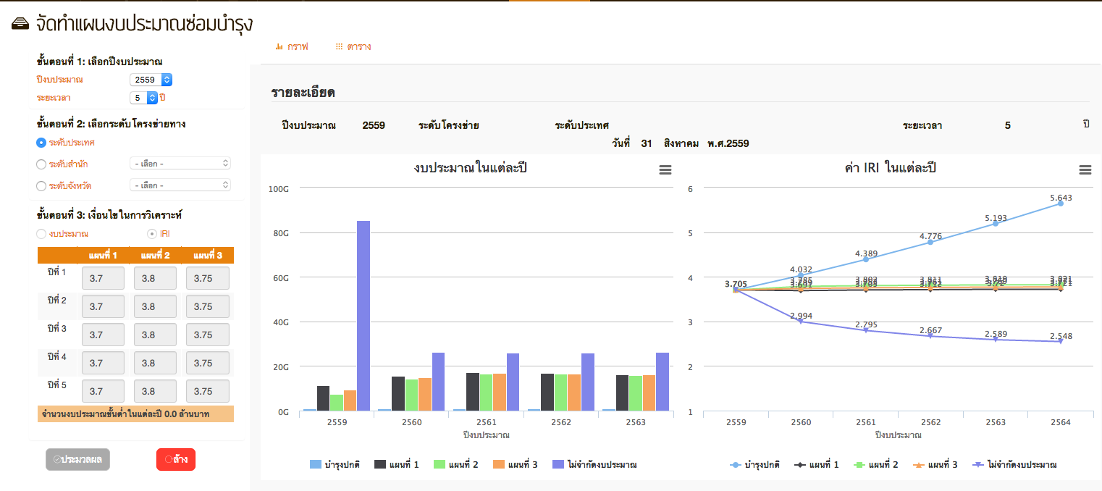
รายละเอียดการดำเนินงานโครงการ (ต่อ)
ทดสอบการใช้งาน
หลังจากดำเนินการติดตั้งระบบที่ได้ดำเนินการเพิ่มประสิทธิภาพ ที่ปรึกษาจะดำเนินการทดสอบการใช้งานโดยการวิเคราะห์ความต้องการงบประมาณบำรุงทางของกรมทางหลวง รวมทั้งจัดทำรายงานสรุปผลการวิเคราะห์แนวทางการบำรุงรักษาโครงข่าย “ถนนลาดยาง” และ “ถนนคอนกรีต”
ที่เหมาะสมของกรมทางหลวง และความต้องการงบประมาณบำรุงรักษา
ตัวอย่างการแสดงผลข้อมูล

Slide 34
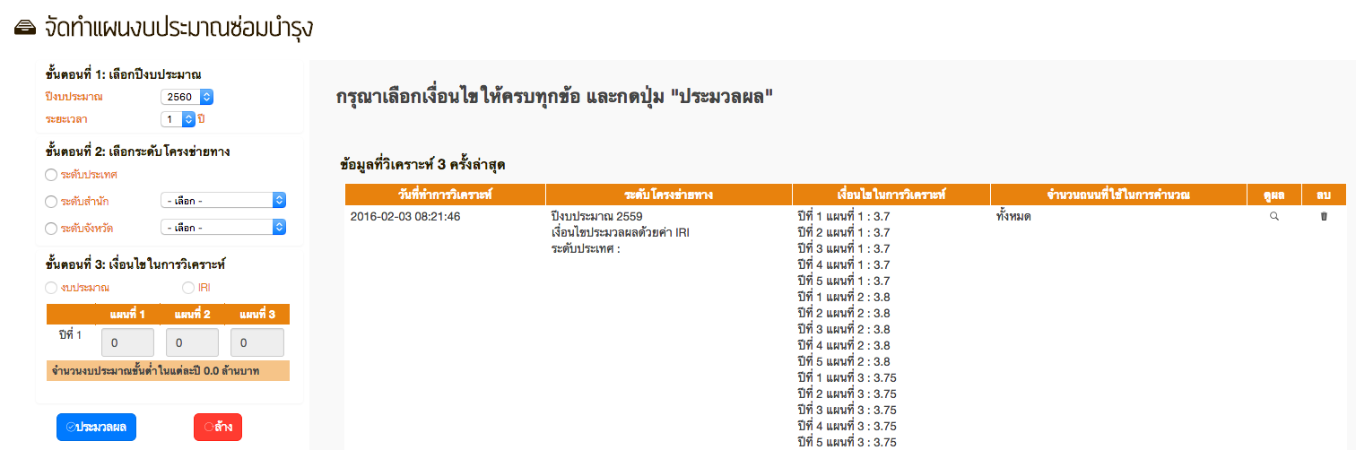
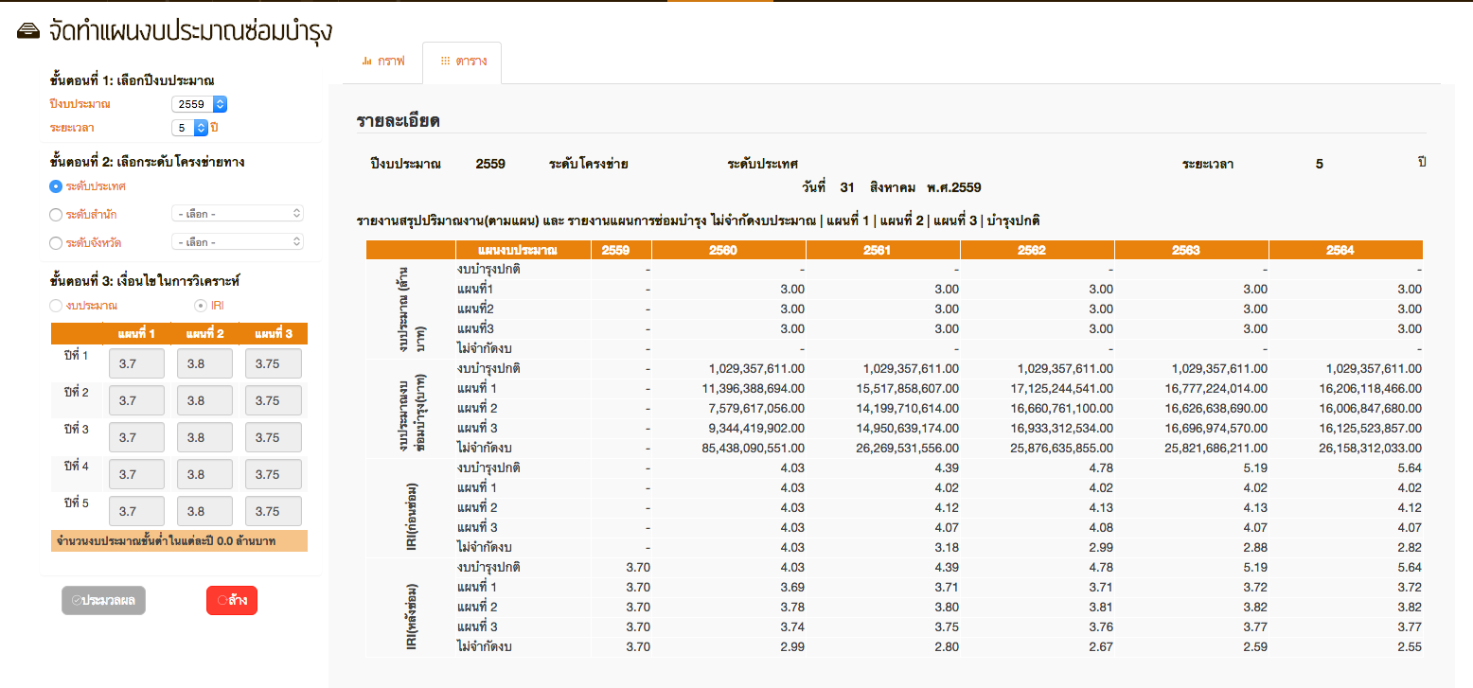
รายละเอียดการดำเนินงานโครงการ (ต่อ)
ทดสอบการใช้งาน
ตัวอย่างหน้าจอแสดงประวัติการวิเคราะห์
ตัวอย่างหน้าจอ
แสดงรายละเอียดข้อมูลงบประมาณ

Slide 35
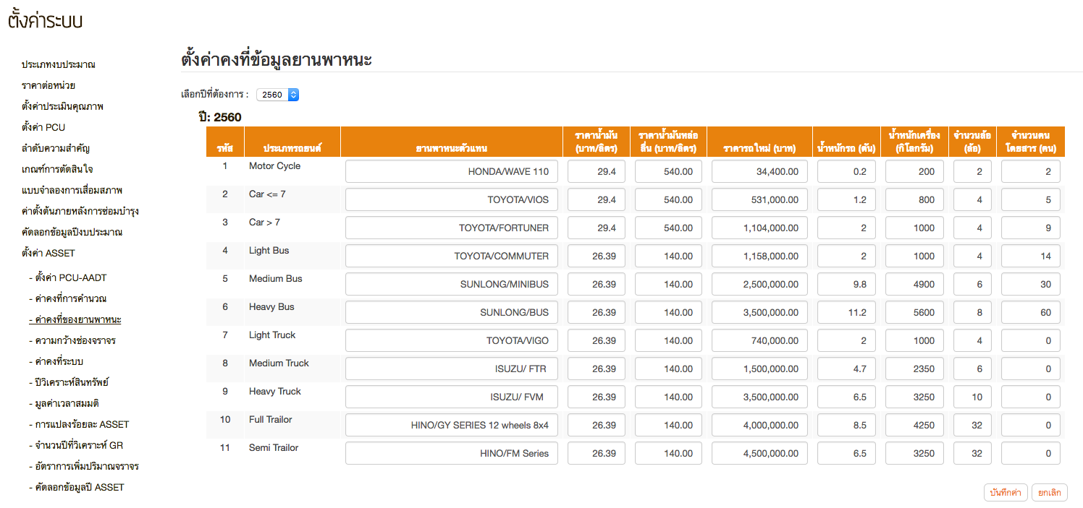
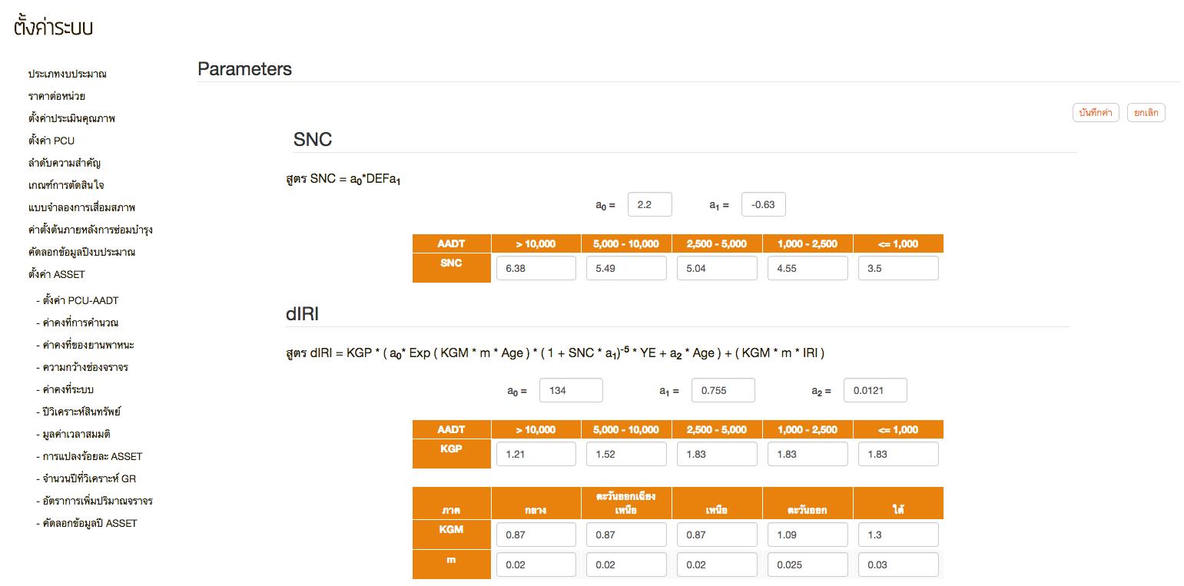
รายละเอียดการดำเนินงานโครงการ (ต่อ)
ตัวอย่างหน้าจอ
การปรับตั้งค่าต่างๆ
ทดสอบการใช้งาน

Slide 36

รายละเอียดการดำเนินงานโครงการ (ต่อ)
ดำเนินการอบรมสัมมนาถ่ายทอดวิธีการใช้งาน
ที่ปรึกษาจะดำเนินการจัดทำวิดีทัศน์สื่อการสอน การใช้งานโปรแกรม TPMS สำหรับผู้ใช้งานทั้งส่วนกลางและส่วนภูมิภาค แก่เจ้าหน้าที่กรมทางหลวงที่เกี่ยวข้อง จำนวน 1 วัน จำนวนไม่น้อยกว่า 60 คน พร้อมทั้งจัดทำคู่มือการใช้งาน คู่มือการดูแลรักษาระบบ ให้สอดคล้องกับระบบที่ได้ดำเนินการพัฒนา

Slide 37
รายละเอียดการดำเนินงานโครงการ (ต่อ)
ดำเนินการจัดซื้อคอมพิวเตอร์และอุปกรณ์สนับสนุน
SERVER
TPMS
หน่วยประมวลผลกลาง (CPU) แบบ 8 แกนหลัก (8 core)
Power Supply แบบ Redundant Power Supply
CPU รองรับการประมวลผลแบบ 64 bit
ช่องเชื่อมต่อระบบเครือข่าย (Network Interface)
มีหน่วยความจำหลัก (RAM) ขนาดไม่น้อยกว่า 32 GB

Slide 38
สรุปการส่งมอบเอกสารรายงาน
รายงานและเอกสาร | จำนวน (ฉบับ) | กำหนดส่ง
รายงานเบื้องต้น (Inception Report) | 20 | 28 ตุลาคม 2559 (30 วัน นับถัดจากวันลงนามในสัญญา)
รายงานความก้าวหน้าครั้งที่ 1 (Progress Report I) | 20 | 28 ธันวาคม 2559 (90 วัน นับถัดจากวันลงนามในสัญญา)
รายงานขั้นกลาง (Interim Report) | 20 | 28 มีนาคม 2560 (180 วัน นับถัดจากวันลงนามในสัญญา)
รายงานความก้าวหน้าครั้งที่ 2 (Progress Report II) | 20 | 26 มิถุนายน 2560 (270 วัน นับถัดจากวันลงนามในสัญญา)
ร่างรายงานฉบับสมบูรณ์ (Draft Final Report) | 20 | 26 กรกฎาคม 2560 (300 วัน นับถัดจากวันลงนามในสัญญา)
รายงานฉบับสมบูรณ์ (Final Report) | 150 | 22 กันยายน 2560 (360 วัน นับถัดจากวันลงนามในสัญญา)
รายงานย่อสำหรับผู้บริหาร (Executive Summary Report) | 20
รายงานสรุปผลการวิเคราะห์งบประมาณ | 20
คู๋มือการใช้งานระบบ | 150
คู๋มือการดูแลรักษาระบบ | 20
CD ในรูปแบบ Digital File | 20

Slide 39
แผนการดำเนินงาน

Slide 40

จบการนำเสนอ
รายงานเบื้องต้น
(Inception Report)
โครงการปรับปรุงโปรแกรมบริหารงานบำรุงทาง (TPMS)

